Slide 1
硬件描述语言VHDL设计
计算机科学与技术学院
张剑贤

Slide 2
内容纲要
VHDL语法结构
组合逻辑电路设计
时序电路设计
有限状态机设计

Slide 3
一、VHDL语法结构
1.1 VHDL概述
1.2 VHDL程序结构
1.3 VHDL语言元素
1.4 VHDL基本逻辑语句
1.5 VHDL描述方式

Slide 4
1.1 VHDL概述
常用硬件描述语言：
1、ABEL-HDL
2、AHDL
3、VHDL
IEEE标准
4、Verilog HDL
Notes:
EDA工具及 HDL的流行，使电子系统向集成化、大规模和高速度等方向发展。
美国硅谷约有80%的 ASIC和 FPGA/CPLD已采用 HDL进行设计。
HDL打破软、硬件的界限
传统的数字系统设计分为：
硬件设计（硬件设计人员）
软件设计（软件设计人员）
是硬件设计者和 EDA工具之间的界面

Slide 5
1.1 什么是VHDL（HDL）？
VHDL：
VHSIC (Very High Speed Integrated Circuit)
Hardware
Description
Language

Slide 6
VHDL发展
 IEEE工业标准硬件描述语言
  用于仿真及综合的高级描述语言
80 年代初 由美国国防部在实施超高速集成
电路（VHSIC）项目时开发的。
1987年 IEEE 协会批准为 IEEE 工业标准
称为 IEEE1076-1987。
1993年 更新为 93 标准，IEEE1076. 93。
1996年 IEEE1076.3成为综合标准

Slide 7
VHDL和Verilog HDL
Verilog HDL
由Verilog 公司开发，1995年成为IEEE标准。
优点：与C语言风格类似，简单易学
缺点：数据类型定义模糊化
VHDL
优点：功能强大、通用性强，语法严谨
缺点：语法结构复杂
Notes:
verilog适合算法级，rtl，逻辑级，门级，而vhdl适合特大型的系统级设计

Slide 8
参考文献
www.vhdl.org
www.verilog.org
VHDL在线参考 www.acc-eda.com/vhdlref/index.html
Verilog常见问答 http://parmita.com/verilogfaq
http://china.xilinx.com/

Slide 9
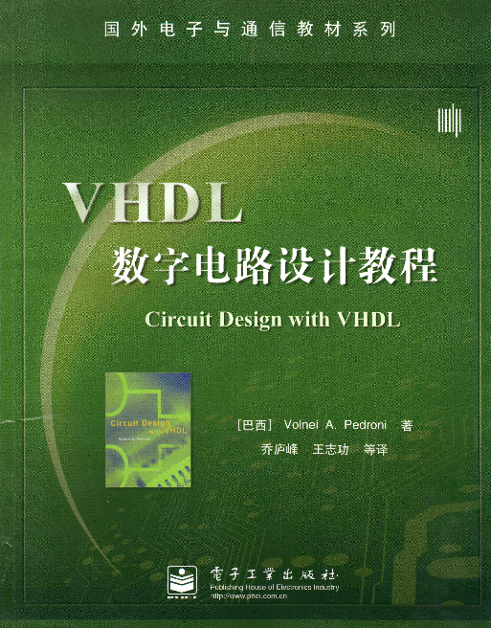
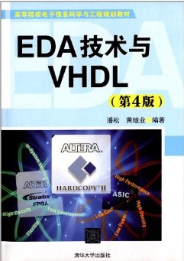

参考书籍

Slide 10
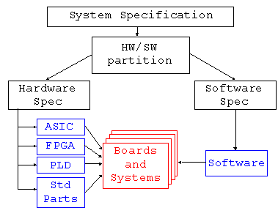
VHDL在电子系统设计中的应用
电子系统的设计模块

Slide 11
VHDL在电子系统设计中的应用
电子系统设计的描述等级
1、行为级
2、RTL级（Register transfer level）
3、逻辑门级
4、版图级
用VHDL可以描述以上四个等级

Slide 12
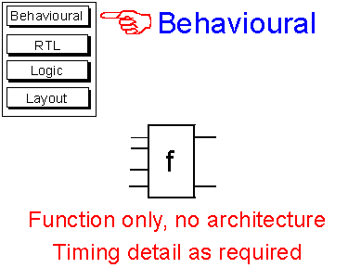
VHDL在电子系统设计中的应用
行为级

Slide 13
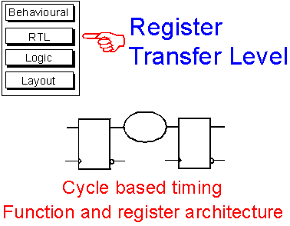
VHDL在电子系统设计中的应用
寄存器传输级

Slide 14
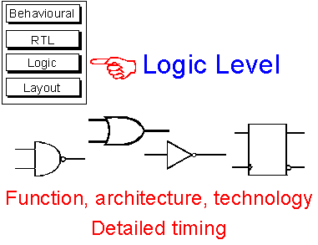
VHDL在电子系统设计中的应用
逻辑门级

Slide 15
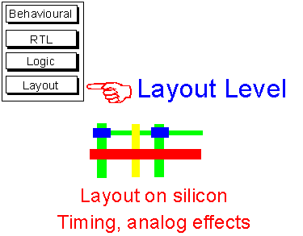
VHDL在电子系统设计中的应用
版图级

Slide 16
1.2 VHDL程序结构
• 实体（Entity）
• 结构体（Architecture）
• 配置（Configuration）
• 库（Library）、程序包（Package）

Slide 17
实体部分描述设计系统的外部接口信号（即输入/输出信号）
VHDL程序基本结构
实体
（Entity）
VHDL设计文件的
两个基本组成部分
结构体用于描述
系统的内部电路
结构体
（Architecture）
一个完整的
VHDL程序
配置用于从库中选取所需元件安装到设计单元的实体中
配置
（Configuration）
包集合
（Package）
包集合存放各设计模块能共享的数据类型、常数、子程序等
库
（Library）
库 用于存放已编译的实体、结构体、包集合和配置

Slide 18
VHDL程序结构
例1 一个2输入的与门的逻辑描述
LIBRARY ieee; --库说明语句
USE ieee.std_logic_1164.ALL; --程序包说明语句
ENTITY and2 IS
PORT(a,b : IN STD_LOGIC;
y : OUT STD_LOGIC);
END and2;
ARCHITECTURE and2x OF and2 IS
BEGIN
y<=a AND b;
END and2x;
实体部分
结构体部分

Slide 19
结构关系
库、程序包
实体（Entity）
结构体
（Architecture）
进程 或其它并行结构
配置（Configuration）

Slide 20
实体结构
器件或
子系统
ports
ports
ENTITY
ARCHITECTURE
Process Process
Sequential
Process
Combinational Process
ports
ports
component

Slide 21
VHDL结构要点
1、ENTITY（实体）
格式：
ENTITY 实体名 IS
[类属参数说明]
[端口说明]
End ENTITY 实体名；
其中端口说明格式为：
PORT(端口名1，端口名N：方向：类型）
其中方向有: IN , OUT, INOUT, BUFFER, LINKAGE

Slide 22
1、ENTITY（实体）----类属说明
类属说明：
确定实体或组件中定义的局部常数。模
块化设计时多用于不同层次模块之间信息的
传递。可从外部改变内部电路结构和规模。
类属说明必须放在端口说明之前。
Generic (
常数名称：类型 [：= 缺省值]
{常数名称：类型 [：= 缺省值]}
)；

Slide 23
1、ENTITY（实体）----类属说明
类属常用于定义：
实体端口的大小、
设计实体的物理特性、
总线宽度、
元件例化的数量等。
entity mck is
generic(width: integer:=16);
port(add_bus:out std_logic_vector
(width-1 downto 0));

Slide 24
1、ENTITY（实体）----类属说明
例：2输入与门的实体描述
entity and2 is
generic(risewidth: time:= 1 ns;
fallwidth: time:= 1 ns);
port(a1: in std_logic;
a0: in std_logic;
z0: out std_loigc);
end entity and2;
注：数据类型 time 用于仿真模块的设计。
综合器仅支持数据类型为整数的类属值。

Slide 25
1、ENTITY（实体）----端口声明
端口声明：确定输入、输出端口的数目和类型。
Port （
端口名称{，端口名称}：端口模式 数据类型；
…
端口名称{，端口名称}：端口模式 数据类型
）；
端口模式：
in: 输入型，此端口为只读型。
out: 输出型，只能在实体内部对其赋值。
inout:输入输出型，既可读也可赋值。
buffer: 缓冲型，与 out 相似，但可读。
Notes:
In 信号只能被引用,不能被赋值
out 信号只能被赋值,不能被引用
buffer 信号可以被引用,也可以被赋值

Slide 26
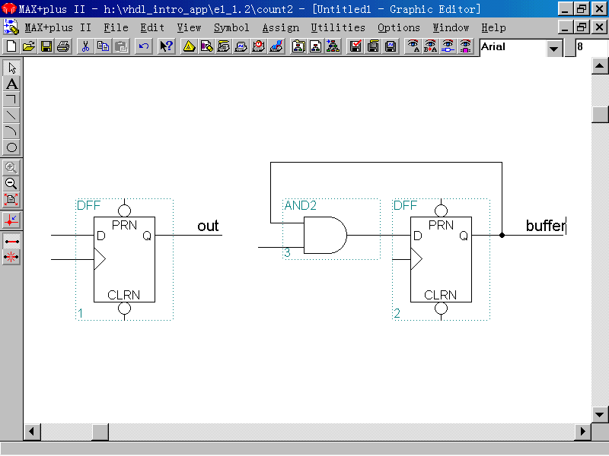
out 和 buffer 的区别：

Slide 27
1、ENTITY（实体）----数据类型
指端口上流动的数据的表达格式。为预先定
义好的数据类型。
如：bit、bit_vector、integer、
std_logic、std_logic_vector 等。
例：
entity nand2 is entity m81 is
port ( port(
a,b:in bit; a:in bit_vector(7 downto 0);
z: out bit sel:in bit_vector(2 downto 0);
) ; b:out bit);
end entity nand2; end entity m81;

Slide 28
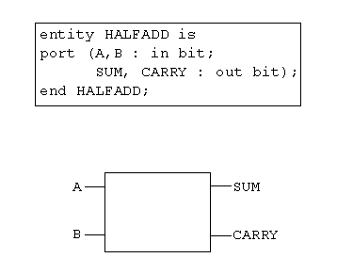
1、ENTITY（实体）----例程
例子 (HalfAdd)
其内部结构将由Architecture来描述

Slide 29
2、ARCTHITECTURE(构造体）
格式：
Arcthitecture 构造体名 of 实体名 is
[定义语句] 内部信号、常数、元件、数据类型、函数等的定义
begin
[并行处理语句:block / process /function / procedure]
end 构造体名；
注：同一实体的结构体不能同名。定义语句中的
常数、信号不能与实体中的端口同名。
Notes:
并发处理语句位于BEGIN和END之间，这些语句具体地描述了构造体的行为。并发处理语句是功能描述的核心部分，也是变化最丰富的部分。并发处理语句可以使用赋值语句、进程语句、元件例化语句、块语句以及子程序等。需要注意的是，这些语句都是并发（同时）执行的，与排列顺序无关。

Slide 30
常数说明
结构体说明
数据类型说明
信号说明
结构体
例化元件说明
子程序说明
结构体功能描述
块语句
进程语句
信号赋值语句
子程序调用语句
元件例化语句

Slide 31
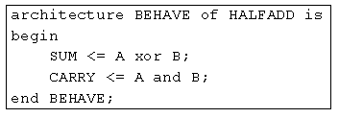
2、ARCTHITECTURE(构造体）
例子(HalfAdd)

Slide 32
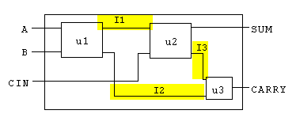
2、ARCTHITECTURE(构造体）
例子 (FullAdd) （学习如何调用现有模块）

Slide 33
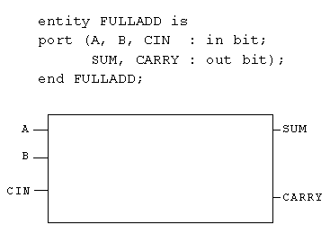
2、ARCTHITECTURE(构造体）
实例(FullAdd)-entity

Slide 34
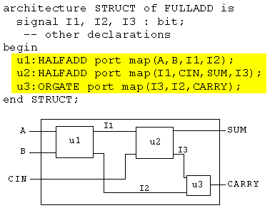
2、ARCTHITECTURE(构造体）
实例(FullAdd)-architecture

Slide 35
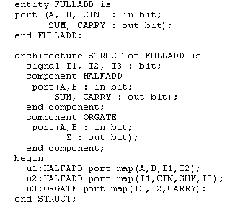

Slide 36
实体与结构体的关系
结构体1
结构体2
结构体3
设计实体
。
。
。
结构体n

Slide 37
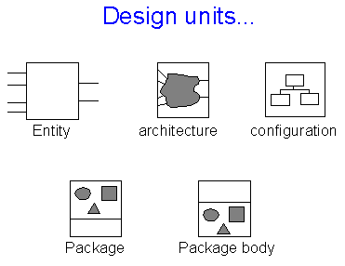
VHDL中的设计单元
VHDL中的设计单元（可以独立编译）
Notes:
除了entity(实体)和architecture(构造体)外还有另外三个可以独立进行编译的设计单元
Package（包集合）属于库结构的一个层次，存放信号定义、常数定义、数据类型、元件语句、函数定义和过程定义。
Package Body 具有独立对端口(port)的package
configuration（配置）描述层与层之间的连接关系以及实体与构造体之间关系。

Slide 38
3、Library 库
库： 数据的集合。内含各类包定义、实体、构造体等
STD库 --VHDL的标准库
IEEE库 -- VHDL的标准库的扩展
面向ASIC的库 --不同的工艺
不同公司自定义的库
普通用户自己的库

Slide 39
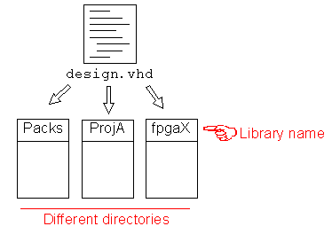
3、Library 库
用户自己的库
当您的VHDL文件被编译后，编译的结果储存在特定的目录下，这个目录的逻辑名称即Library，此目录下的内容亦即是这个Library的内容。

Slide 40
3、Library 库—库的种类
VHDL库可分为 5种：
1）IEEE 库
定义了四个常用的程序包：
• std_logic_1164 (std_logic types &
related functions)
• std_logic_arith (arithmetic functions)
• std_logic_signed (signed arithmetic
functions)
• std_logic_unsigned (unsigned
arithmetic functions)

Slide 41
3、Library 库—库的种类
Type STD_LOGIC：
9 logic value system (‘U’, ‘X’, ‘0’, ‘1’, ‘Z’, ‘W’,
‘L’, ‘H’, ‘-’)
• ‘W’, ‘L’, ‘H” weak values (Not supported
by Synthesis)
• ‘X’ - (not ‘x’)used for unknown
• ‘Z’ - (not ‘z’) used for tri-state
• ‘-’ Don’t Care

Slide 42
3、Library 库—库的种类
2）STD 库（默认库）
库中程序包为：standard，
定义最基本的数据类型：
Bit，bit_vector ，Boolean，
Integer，Real，and Time
注：Type Bit
2 logic value system (‘0’, ‘1’)
3）面向ASIC的库
4）WORK库（默认库）
5）用户定义库

Slide 43
3、Library 库—库的使用
程序包的使用有两种常用格式：
例：
library ieee；
use ieee.std_logic_1164.all；
use ieee.std_logic_unsigned.conv_integer;
library 库名；
use 库名．程序包名．项目名
use 库名．程序包名．All；

Slide 44
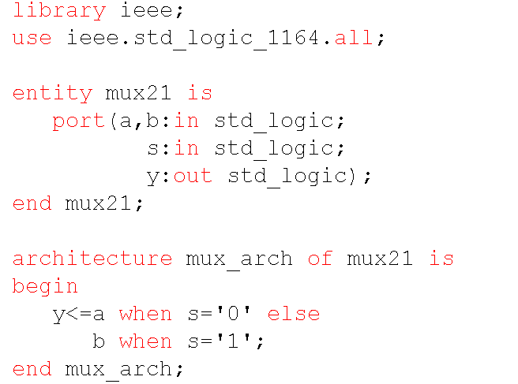
2 选 1 选择器

Slide 45
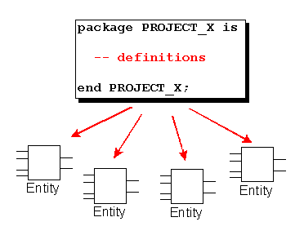
4、Package 包

Slide 46
程序包与库关系
程序包：
已定义的常数、数据类型、元件调用说明、子程序的一个集合。
目的：方便公共信息、资源的访问和共享。
库：
多个程序包构成库。

Slide 47
4、Package 包--结构
程序包说明的内容
常量说明；
VHDL数据类型说明；
元件说明；
子程序说明；
程序包的结构包括
程序包说明（包首）
程序包主体（包体）

Slide 48
4、Package 包--结构
1）程序包说明（包首）
语法：
package 程序包名 is
{ 包说明项 }
end 程序包名；
包声明项可由以下语句组成：
use 语句（用来包括其它程序包）；
类型说明；子类型说明；常量说明；
信号说明；子程序说明；元件说明。

Slide 49
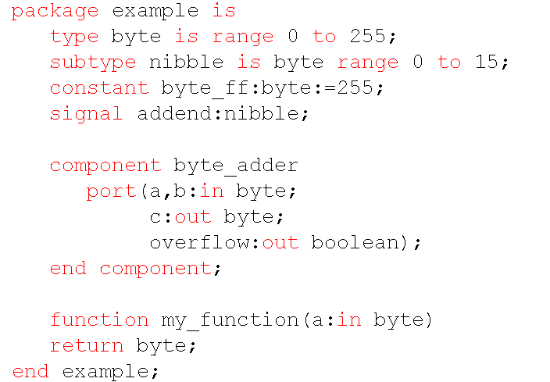
例：程序包说明

Slide 50
4、Package 包--结构
2）程序包包体
程序包的内容：子程序的实现算法。
包体语法：
package body 程序包名 is
{ 包体说明项 }
end 程序包名；
包体说明项可含：
use 语句；子程序说明；子程序主体；类型说明；子类型说明；常量说明。
Notes:
程序包首与程序包体的关系：
程序包体并非必须，只有在程序包中要说明
子程序时，程序包体才是必须的。
程序包首可以独立定义和使用。

Slide 51
package seven is
subtype segments is bit_vector(0 to 6);
type bcd is range 0 to 9;
end seven;
library work;
use work.seven.all;
entity decoder is
port(input: in bcd;
drive: out segments);
end decoder;
architecture art of decoder is
begin

Slide 52
with input select
drive<=B“1111110” when 0,
B“0110000” when 1,
B“1101101” when 2,
B“1111001” when 3,
B“0110011” when 4,
B“1011011” when 5,
B“1011111” when 6,
B“1110000” when 7,
B“1111111” when 8,
B“1111011” when 9,
B“0000000” when others;
end architecture art;
a
f
b
g
e
c
d

Slide 53
5、Configuration配置
结构体1
结构体2
结构体3
设计实体
。
。
。
一个设计实体的多种实现方式
结构体n
配置：从某个实体的多种结构体描述方式中选择
特定的一个。

Slide 54
5、Configuration配置
configuration 配置名 of 实体名 is
for 选配结构体名
end for ；
end 配置名；

Slide 55
例：一个与非门不同实现方式的配置如下：
library ieee;
use ieee.std_logic_1164.all;
entity nand is
port(a: in std_logic;
b: in std_logic;
c: out std_logic);
end entity nand;
architecture art1 of nand is
begin
c<=not (a and b);
end architecture art1;

Slide 56
architecture art2 of nand is
begin
c<=‘1’ when (a=‘0’) and (b=‘0’) else
‘1’ when (a=‘0’) and (b=‘1’) else
‘1’ when (a=‘1’) and (b=‘0’) else
‘0’ when (a=‘1’) and (b=‘1’) else
‘0’;
end architecture art2;

Slide 57
5、Configuration配置
configuration first of nand is
for art1;
end for;
end first;
configuration second of nand is
for art2
end for;
end second;

Slide 58
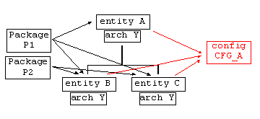
VHDL中的结构关系

Slide 59
1.3 VHDL语言元素
1、VHDL 数据对象
2、VHDL 数据类型
3、VHDL 操作符

Slide 60
1.3.1 VHDL数据对象
1、Constant（常量）在程序中不可以被赋值
2、Variable（变量）在程序中可以被赋值(用“: =”)，赋值后立即变化为新值。
3、Signal（信号）在程序中可以被赋值(用“<=”) ，但不立即更新，当进程挂起后，才开始更新。
4、File（文件）在程序中实现对文件的写入和读出操作。
Notes:
对象object
对客观实体的抽象和概括

Slide 61
1.3.1 VHDL数据对象
VHDL中的对象使用
variable
x，y：integer；--定义了整数型的变量对象x，y
constant
Vcc：real；--定义了实数型的常量对象Vcc
signal
clk，reset：bit；--定义了位类型的信号对象clk，reset

Slide 62
变量与信号区别
注意
1、variable只能定义在process和subprogram（包括function和procedure）中，不可定以在其外部。
2、signal不能定义在process和subprogram（包括function和procedure）中，只可定以在其外部，即结构体Architecture开始部分。

Slide 63
变量与信号区别
①信号是全局量，可以进行进程之间的通信；而变量是局部量，只能用于进程或子程序（即函数和过程）中；
②对变量的赋值是立即发生的，对信号的赋值须经一段时间延迟才会发生；
③对变量的赋值用“:=”,对信号的赋值用“<=”;
④信号可以比拟为硬件端口之间的连接，而变量则与硬件之间没有对应关系；

Slide 64
1.3.1 VHDL数据对象
Signal 对象的常用属性
delayed[(时延值)]: 使信号产生固定时间的延时并返回
stable[(时延值)]: 返回boolean, 信号在规定时间内没有
变化返回true
transaction: 返回bit类型，信号每发生一次变化，返回
值翻转一次
例子：A<=B’delayed(10 ns)； --B延时10ns后赋给A；
if（B’Stable(10 ns)）； --判断B在10ns中是否发生变化

Slide 65
1.3.1 VHDL数据对象
属性应用
信号的event和last_value属性经常用来确定信号的边沿
判断clk的上升沿
if （ (clk’event)and (clk=‘1’) and(clk’last_value=‘0’)） then
判断clk的下降沿
if （ (clk’event)and (clk=‘0’) and(clk’last_value=‘1’)） then

Slide 66
1.3.1 VHDL数据对象
初始化赋值
SIGNAL control： BIT:=’0’;
SIGNAL count: INTEGER RANGE 0 TO 100；
VARIABLE control：BIT :=’0’;
对信号、变量赋初值的操作是不可综合的，仅能用在仿真中。

Slide 67
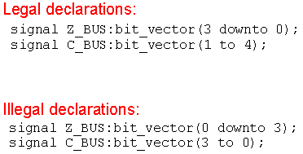
1.3.1 VHDL数据对象
例子1

Slide 68
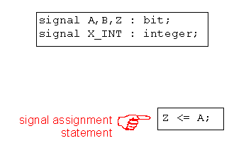
1.3.1 VHDL数据对象
例子2

Slide 69
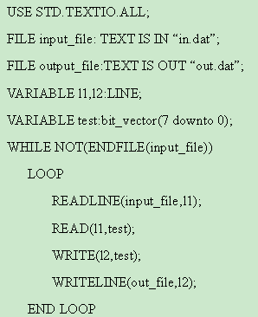
1.3.1 VHDL数据对象
定义文件输入/输出对象
文件（File）
通过规定的过程和函数可以实现对文件对象的读出和写入操作。文件声明的格式如下：
TYPE 文件类型名 IS FILE OF 数据类型；
TYPE filetype IS FILE OF STD_LOGIC_VECTOR;
FILE example : filetype IS IN “C:/T1.dat”;
VHDL不能直接处理行变量，需要定义位变量
文件操作按行进行处理，需要定义行变量
读写操作需要将行变量转为位变量
Notes:
在实际的应用过程中，文件数据对象常常在测试平台中使用。VHDL提供了一个预先定义的程序包TEXTIO，

Slide 70
1.3.2 VHDL数据类型
标准数据类型
用户自定义数据类型
数据类型的转换

Slide 71
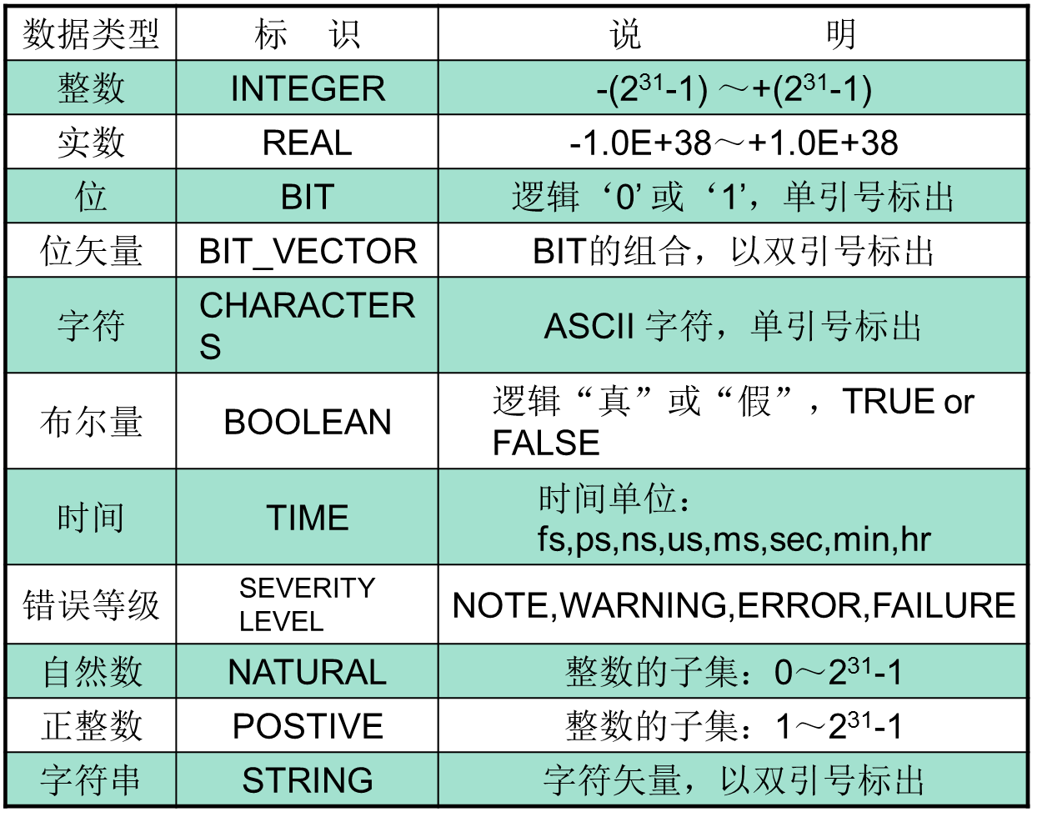
1）标准数据类型

Slide 72
IEEE库STD_LOGIC_1164
STD_LOGIC类型的数据可以具有九种取值
‘U’：初始值
‘ X’：不定态
‘0’： 强制0
‘1’： 强制1
‘Z’： 高阻态
‘W’：弱信号不定态
‘L’：弱信号0
’H’：弱信号1
’_’：不可能情况（可忽略值）
其中， ‘ X’方便了系统仿真， ‘Z’方便了双向总线的描述。

Slide 73
IEEE库STD_LOGIC_1164
STD_LOGIC_VECTOR类型定义如下：
TYPE STD_LOGIC_VECTOR IS ARRAY (NATURAL
RANGE <>) OF STD_LOGIC;
library ieee;
use ieee.std_logic_1164.all;
entity mux4 is
port (d : in std_logic_vector (1 downto 0);
a0: in std_logic;
y: out std_logic);
end mux4;

Slide 74
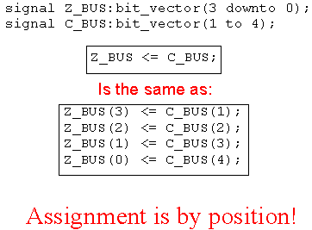
基本类型应用
例子3

Slide 75
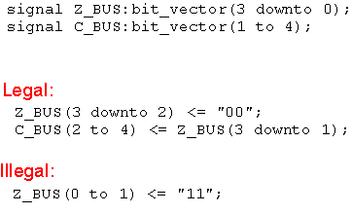
基本类型应用
例子4
要点：赋值语句中的方向应和声明中的方向一样

Slide 76
2）用户自定义数据类型
通用格式
TYPE 类型名 IS 数据类型定义
用户可以定义的数据类型
枚举类型enumberated、整数型integer、
实数型real、数组类型array、
纪录类型record、时间类型time、
文件类型file、存取类型access

Slide 77
2）用户自定义数据类型
（1）整数类型（integer）、实数类型（real）
type ＜数据类型名 ＞ is ＜数据类型 ＞ ＜约束范围 ＞；
type digit is integer range 0 to 9;
type myreal is real range –1e3 to 1e3;

Slide 78
2）用户自定义数据类型
（2）枚举类型（enumeration）
type ＜数据类型名 ＞ is (＜元素1 ＞， ＜元素2 ＞，…）；
type arith_op is (add,sub,mul,div);
type color is (red,green,blue);
type bit is (‘0’, ‘1’);
type boolean is (false,true);
type std_ulogic is (‘U’,‘X’,‘0’,‘1’,‘Z’,‘W’,‘L’,‘H’,‘-’);

Slide 79
2）用户自定义数据类型
（3）数组类型（array）、记录类型（record）
type big_word is array (0 to 63) of bit; -- 一维数组
type matrix_1 is array (0 to 15,0 to 31) of bit; -- 二维数组
type instruction is record
operator : arith_op;
op1 : integer;
op2 : integer;
end record;

Slide 80
2）用户自定义数据类型
（4）子类型（subtype）
subtype ＜标识符＞ is ＜基类型＞ ＜范围限制＞;
subtype my_int is integer range 0 to 65535;
subtype iobus is std_logic_vector(7 downto 0);

Slide 81
2）用户自定义数据类型
（5）时间类型（time）
格式
type 数据类型名 is 范围
units 基本单位;
单位;
end units
type time is range -1E18 to 1E18
units
us;
ms=1000 us;
sec=1000 ms;
min=60 sec;
end units
注意：引用时间时，有的编译器要求量 与单位 之间应有一个空格如：1 ns；不能写为1ns；

Slide 82
3）数据类型转换
（1）类型标记法。用类型名称来实现关系密切的标量类型之间的转换。
例如： VARIABLE x：INTEGER；
VARIABLE y：REAL；
使用类型标记（即类型名）实现类型转换时，可采用赋值语句：
x :=INTEGER(y)； y :=REAL(x)。

Slide 83
该函数由STD_LOGIC_UNSIGNED
程序包定义
3）数据类型转换
该函数由STD_LOGIC_ARITH
程序包定义
★CONV_INTEGER ( )：将STD_LOGIC_VECTOR类型转换成
INTEGER类型。
★CONV_STD_LOGIC_VECTOR( )：将INTEGER类型、UNSIGNED
类型或 SIGNED类型转换成STD_LOGIC_VECTOR类型。
★TO_BIT ( )： 将STD_LOGIC类型转换成BIT类型。
★TO_BIT_VECTOR( )：将STD_LOGIC_VECTOR类型转换
BIT_VECTOR 类型。
★TO_STD_LOGIC( )： 将BIT类型转换成STD_LOGIC类型。
★TO_STD_LOGIC_VECTOR( )： 将BIT_VECTOR类型转换成
STD_LOGIC_VECTOR类型。
以下函数由STD_LOGIC_1164
程序包定义
注意 ：引用时必须首先 打开库和相应的程序包。

Slide 84
1.3.3 VHDL操作符
分 类 | 运算符 | 功 能
二元算术运算符 | + | 加
 | - | 减
 | * | 乘
 | / | 除
 | mod | 求模
 | rem | 求余
 | ** | 乘方
一元算术运算符 | + | 正号
 | - | 负号
 | abs | 绝对值
关系运算符 | = | 相等
 | /= | 不相等
 | < | 小于
 | > | 大于
 | <= | 小于等于
 | >= | 大于等于
分 类 | 运算符 | 功 能
二元逻辑运算符 | and | 与
 | Or | 或
 | Nand | 与非
 | Nor | 或非
 | xor | 异或
一元逻辑运算符 | not | 求反
并置运算符 | & | 连接
赋值运算符 | <= | 信号赋值
 | := | 变量赋值
 | => | 结合

Slide 85
1.3.3 VHDL操作符
运算符优先级
NOT、ABS、**；REM、 MOD、/、*；
—(负)、+（正）；
&、—(减)、+（加）；
＞= 、 ＜= 、＞、＜、/= 、= ；
XOR、NOR、NAND、OR、AND 。
注意：在编写VHDL程序时，必须保证操作数的数据类型与运算符所要求的数据类型一致。

Slide 86
1.3.3 VHDL操作符
“＜=” 赋值符：用于将数据传给信号。
“：=”赋值符：用于将数据传给变量。
该赋值符也用于为信号、变量、常量等指定初值。
“=＞” 符号： 在WHEN语句中出现，其含义是 “THEN（则）”。

Slide 87
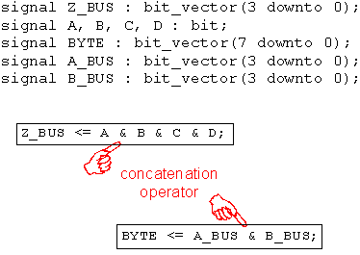
1.3.3 VHDL操作符
连接操作符---使用&

Slide 88
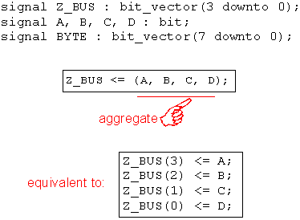
1.3.3 VHDL操作符
集合操作---使用（）

Slide 89
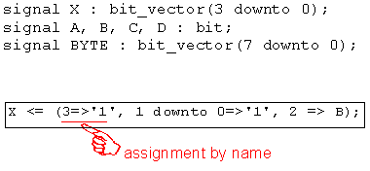
1.3.3 VHDL操作符
集合操作---采用序号

Slide 90
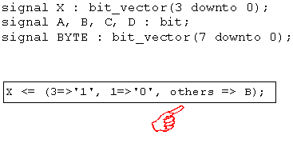
1.3.3 VHDL操作符
集合操作--采用others

Slide 91
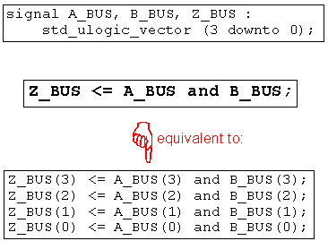
1.3.3 VHDL操作符
逻辑操作符

Slide 92
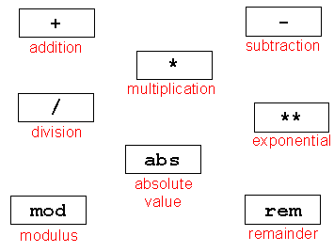
1.3.3 VHDL操作符
数学运算符
注意:上述运算符应用于 integer，real，time 类型，不能用于vector(如果希望用于vector,可以使用库IEEE的std_logic_unsigned包,它对算术运算符进行了扩展)

Slide 93
1.4 VHDL基本逻辑语句
1、并行处理（concurrent）
语句的执行与书写顺序无关，并行块内的语句时同时执行。
2、顺序处理（sequential）
语句的执行按书写的先后次序，从前到后顺序执行。

Slide 94
1.4 VHDL基本逻辑语句
Architecture 中的语句及子模块之间是并行处理的
子模块block中的语句是并行处理的
子模块process中的语句是顺序处理的
子模块subprogram中的function和procedure是顺序处理的

Slide 95
1.4 VHDL基本逻辑语句
Arcthitecture（构造体）格式：（前面已讲）
Arcthitecture 构造体名 of 实体名 is
[定义语句] 内部信号、常数、元件、数据类型、函数等的定义
begin
[并行处理语句和block、process、function、procedure]
end 构造体名；

Slide 96
1）Block
普通Block
格式
块名：
BLOCK
[定义语句]
begin
[并行处理语句concurrent statement]
end block 块名

Slide 97
Architecture中的Block
条件Block
格式
块名：
BLOCK [（布尔表达式）]
[定义语句]
begin
[并行处理语句concurrent statement
[信号]<= guarded [信号,延时] ;
end block 块名

Slide 98
1）Block
Block 例子
myblock1：
block（clk=‘1’）
signal：qin：bit：=‘0’；
begin
qout<= guarded qin ;
end block myblock1
myblock2：
block
begin
qout<=qin;
end block myblock2

Slide 99
用BLOCK语句描述2选1电路的程序。
ENTITY mux2_1 IS
PORT(d0, d1, sel : IN STD_LOGIC;
q : OUT STD_LOGIC);
END mux2_1;
ARCHITECTURE amux OF mux2_1 IS
SIGNAL tmp1,tmp2,tmp3 : STD_LOGIC;
BEGIN
cale: BLOCK
BEGIN
tmp1<=d0 AND sel;
tmp2<=d1 AND (not sel);
tmp3<=tmp1 OR tmp2;
q<=tmp3;
END BLOCK cale;
END amux;
上述结构体中只有一个 BLOCK块，若电路复杂时可由几个BLOCK块组成。
u1
d0
tmp1
u3
tmp3
q
d1
u2
tmp2
sel
2选1 数据选择器

Slide 100
用带保护条件的BLOCK语句描述一个锁存器的结构。
ENTITY latch IS
PORT(d, clk : IN STD_LOGIC;
q, qn : OUT STD_LOGIC);
END latch;
ARCHITECTURE latch_a OF latch IS
BEGIN
g1:BLOCK(clk='1')
BEGIN
q<=guarded d after 5ns;
qn<=guarded not(d) after 7ns;
END BLOCK g1;
END latch_a;
q
nq
Q
D C
d
clk
在BLOCK块中的两个信号传送语句都写有前卫关键词guarded，表明只有clk=’1’为真时，这两个语句才能执行。
(注意 ：这里的综合工具不支持 guarded block 语句和 after 短语。)

Slide 101
2）process
格式
[进程名：]
process [（触发信号列表）]
[定义语句；]
begin
[串行处理语句sequential statement；]
end process
Example:
PROCESS ( CLK )
BEGIN
IF CLK'EVENT AND CLK = '1' THEN
Q1<= D;
END IF;
Q<=Q1;
END PROCESS;
Notes:
进程语句的一般格式为；
[进程名：] PROCESS (敏感信号表)
进程说明语句
BEGIN
顺序描述语句；
END PROCESS [进程名]；

Slide 102
关于进程 ( PROCESS )的疑问？
何时 PROCESS 被执行？
何时 PROCESS 执行结束 ？
可以有多个进程出现吗？
多个进程之间如何通信？

Slide 103
何时 PROCESS 被执行？
进程敏感量
PROCESS ( CLK )
BEGIN
IF CLK'EVENT AND CLK = '1' THEN
Q1 <= D;
END IF;
Q<=Q1;
END PROCESS;
CLK 信号 发生变化时
PROCESS 被执行

Slide 104
看看此PROCESS的电路？
LIBARY IEEE;
USE IEEE.STD_LOGIC_1164.ALL;
ENTITY and2 IS
PORT ( a : IN STD_LOGIC;
b : IN STD_LOGIC;
q : OUT STD_LOGIC
);
END ENTITY and2;
ARCHITECTURE bhv OF and2 IS
SIGNAL Q1 : STD_LOGIC;
BEGIN
P0:
process(a,b)
begin
q <= a and b;
end process p0;
END ARCHITECTURE bhv;
Notes:
非时序电路

Slide 105
可以有多个进程出现吗？
……
ARCHITECTURE BEHAV OF mul IS
SIGNAL temp : BIT
BEGIN
p_a:
PROCESS ( a, b, selx )
BEGIN
IF ( selx ='0' ) THEN
temp <= a;
ELSE
temp <= b;
END IF;
END PROCESS p_a;
p_b:
PROCESS ( temp, c, sely )
BEGIN
IF ( sely ='0' ) THEN
data_out<= temp;
ELSE
data_out<= datac;
END IF;
END PROCESS p_b;
END ARCHITECTURE BEHAV;
Notes:
在process中，其值被引用的信号应当出现在敏感信号列表中

Slide 106
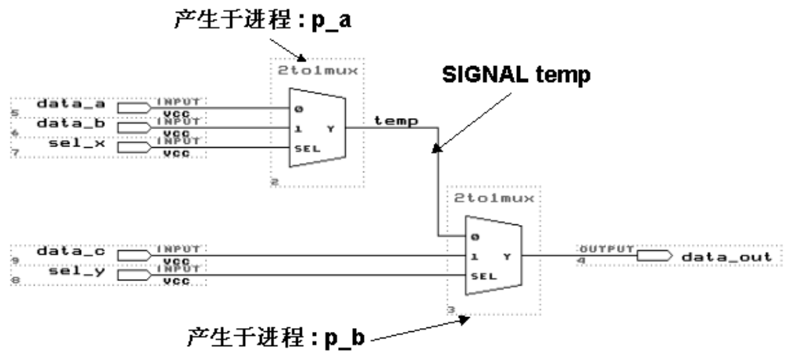
生成电路

Slide 107
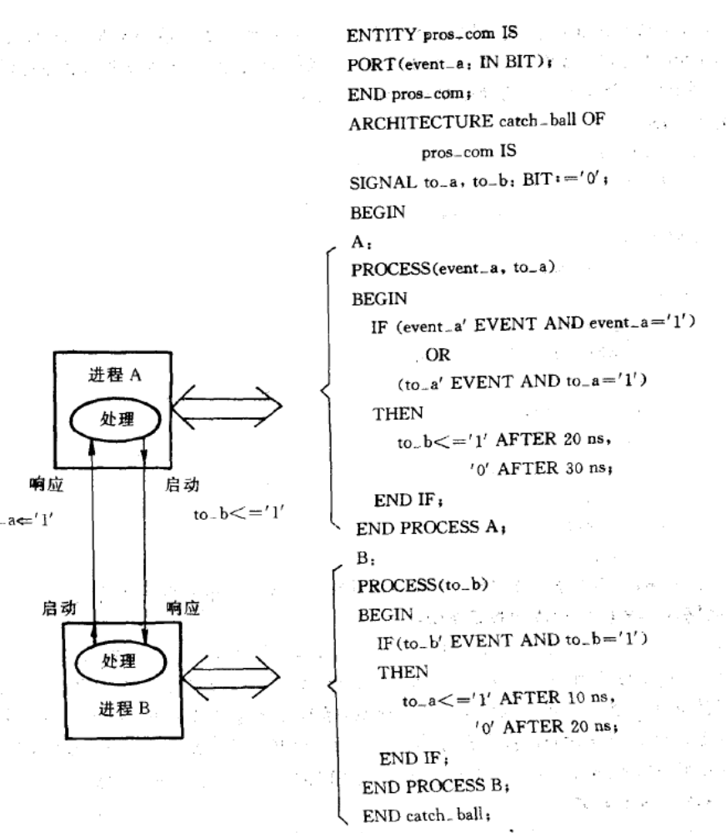
多个进程之间如何通信？

Slide 108
进程 ( PROCESS )的小结
敏感信号表所标明的信号是用来启动进程的。敏感信号表中的信号无论哪一个发生变化（如由’0’变’1’或由’1’变’0’ ）都将启动该PROCESS语句。
PROCESS内部各语句之间是顺序关系 。在系统仿真时， PROCESS语句是按书写顺序一条一条向下执行的。而不象BLOCK中的语句可以并行执行。
若构造体中有多个进程存在，各进程之间的关系是并行关系 ；进程之间的通信则一边通过接口由信号传递，一边并行地同步执行。

Slide 109
3）子程序（ SUBPROGRAM ）
过程（PROCEDURE）
函数（FUNCTION）

Slide 110
3）子程序（ SUBPROGRAM ）
procedure（过程）
格式：
procedure 过程名（参数1，参数2 …...）is
[定义语句]
begin
[顺序执行语句]
end 过程名

Slide 111
3）子程序（ SUBPROGRAM ）
Procedure例子
procedure max（a，b：in bit；
flag：out boolean）is
begin
if （a=b）then
flag<=true；
end if
end max；

Slide 112
3）子程序（ SUBPROGRAM ）
例1 设计一个从两个整数中求取最大值的过程。
PROCEDURE max(a, b: IN INTEGER;
y: OUT INTEGER) IS
BEGIN
IF (a<b) THEN
y<=b;
ELSE
y<=a;
END IF;
END max;
过程的调用：
max ( x, y, maxout ) ;

Slide 113
3）子程序（ SUBPROGRAM ）
Function（函数）
格式：
function 函数名（参数1，参数2 …...）
[定义语句]
return 数据类型名 is [定义语句]
begin
[顺序执行语句]
return [返回变量名]
end 函数名

Slide 114
3）子程序（ SUBPROGRAM ）
FUNCTION max(a:std_logic_vector；b:std_logic_vector)
RETURN std_logic_vector IS
VARIABLE tmp :std_logic_vector(a'range);
BEGIN
IF (a>b) THEN
tmp:=a;
ELSE
tmp:=b;
END IF;
RETURN tmp;
END max;
函数的参数均为输入参数。
函数调用返回一个指定数据类型的值。

Slide 115
3）子程序（ SUBPROGRAM ）
例2 在结构体中调用求最大值的函数。
LIBRARY ieee;
USE ieee.std_logic_1164.ALL;
ENTITY dpeak IS
PORT(clk, set : IN STD_LOGIC;
date : IN STD_LOGIC_VECTOR(5 downto 0);
dout : OUT STD_LOGIC_VECTOR(5 downto 0));
END dpeak;

Slide 116
ARCHITECTURE rtl OF dpeak IS
SIGNAL peak : STD_LOGIC_VECTOR(5 downto 0);
BEGIN
dout<=peak;
PROCESS (clk)
BEGIN
IF (clk'event and clk='1') THEN
IF (set='1') THEN
peak<=date;
ELSE
peak<= max(date,peak);
END IF;
END IF;
END PROCESS;
END rtl;

Slide 117
4）顺序执行语句 sequential statement
Wait语句
If 语句
case语句
for loop语句
while 语句

Slide 118
4）顺序执行语句 sequential statement
Wait语句
书写格式
wait；--无限等待
wait on [信号列表] --等待信号变化
wait until [条件]； --等待条件满足
wait for [时间值]； --等待时间到
功能
wait语句使系统暂时挂起 (等同于end process)，此时，信号值开始更新。条件满足后，系统将继续。

Slide 119
4）顺序执行语句 sequential statement
Wait语句例子
process（a，b）
begin
y<=a and b;
end process
process
begin
wait on a,b;
y<=a and b;
end process
等同于
process（a，b）
begin 错误 如果process中已有敏感信号
wait on a，b； 进程中不能使用wait 语句
y<=a and b;
end process

Slide 120
4）顺序执行语句 sequential statement
Wait语句例子
如果process中没有敏感信号列表，其进程中也没有wait 语句，则process中的程序代码循环执行
process
begin
clk<=not clk after 50 ns ;
end process
功能：产生频率为100 ns的clk信号

Slide 121
4）顺序执行语句 sequential statement
If 语句格式
if 条件 then
[顺序执行语句]
[else]
[顺序执行语句]
end if
if 条件 then
[顺序执行语句]
[elsif]
[顺序执行语句]
[elsif]
[顺序执行语句]
…..
[else]
end if

Slide 122
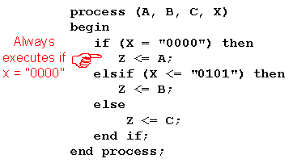
4）顺序执行语句 sequential statement
If 语句例子

Slide 123
4）顺序执行语句 sequential statement
Case 语句格式
Case 表达式 is
when 条件表达式=> 顺序处理语句
when 条件表达式=> 顺序处理语句
…….
when others=> 顺序处理语句
end case

Slide 124
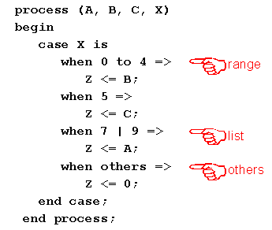
4）顺序执行语句 sequential statement
Case 语句例子,条件表达式可以有多种形式

Slide 125
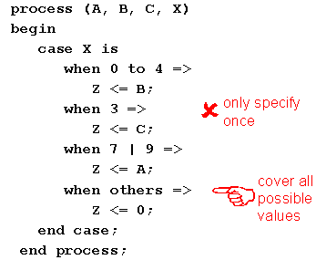
4）顺序执行语句 sequential statement
Case 语句例子

Slide 126
4）顺序执行语句 sequential statement
For loop 语句格式
For loop 语句例子
For 循环变量 in 范围 loop
[顺序处理语句]
end loop
For i in 1 to 10 loop
sum=sum+1;
end loop
注意 : 循环变量不需要定义(声明);例子中 i 不需要定义

Slide 127
4）顺序执行语句 sequential statement
在loop语句中可以用next来跳出本次 循环，也可以用exit 来结束整个循环状态
next 格式：next [标号] [when 条件]；
exit 格式： exit [标号] [when 条件]；
For i in 1 to 10 loop
sum=sum+1;
exit when sum=100；
end loop
For i in 1 to 10 loop
sum=sum+1;
next when sum=100；
end loop

Slide 128
4）顺序执行语句 sequential statement
While 语句格式
While 语句例子
while 条件 loop
[顺序处理语句]
end loop
While i<10 loop
sum=sum+1;
i=i+1;
end loop

Slide 129
5）并行处理语句 concurrent statement
1、信号赋值操作
2、带条件的信号赋值语句
3、带选择的信号赋值语句

Slide 130
5）并行处理语句 concurrent statement
信号赋值操作
符号“<=”进行信号赋值操作的，
它可以用在顺序执行语句中，也可以用在并行处理语句中
注意
1、用在并行处理语句中时，符号<=右边的值是此条语句的敏感信号，即符号<=右边的值发生变化就会重新激发此条赋值语句。
2、用在顺序执行语句中时，没有以上说法。

Slide 131
5）并行处理语句 concurrent statement
赋值语句例子
Myblock: Block
begin
clr<=‘1’ after 10 ns;
clr<=‘0’ after 20 ns;
end block myblock
process
begin
clr<=‘1’ after 10 ns;
clr<=‘0’ after 20 ns;
end block myblock
程序执行10 ns后clr 为1，又过 10 ns后 0赋给了clr，此时clr 以前的值1并没有清掉，clr将出现不稳定状态
程序执行10 ns后clr 为1，又过 20 ns后 clr的值变为0，

Slide 132
5）并行处理语句 concurrent statement
条件信号带入语句格式
目的信号量 <= 表达式1 when 条件1
else 表达式2 when 条件2
else 表达式3 when 条件3
…..
else 表达式4
注意：最后的else 项是必须的; 满足完全性和唯一性

Slide 133
5）并行处理语句 concurrent statement
条件信号带入语句例子
Block begin
sel<=b & a;
q<=ain when sel=“00”
else bin when sel=“01”
else cin when sel=“10”
else din when sel=‘11”
else xx; end block

Slide 134
5）并行处理语句 concurrent statement
选择信号带入语句格式
with 表达式 select
目的信号量 <= 表达式1 when 条件1，
表达式2 when 条件2，
…..
表达式n when 条件n；

Slide 135
5）并行处理语句 concurrent statement
选择信号带入语句例子
Block begin
with sel select
q<=ain when sel=“00”，
bin when sel=“01”，
cin when sel=“10”，
din when sel=‘11”
xx; when others； end block

Slide 136
顺序执行语句和并行处理语句
1、顺序执行语句 wait、assert、if -else 、case、for-loop、while语句只能用在process、function 和 procedure 中；
2、并行处理语句（条件信号带入和选择信号带入）只能用在architecture、block中；

Slide 137
元件调用
1.元件说明：出现在architecture和begin之间
component ＜实体名＞
[generic(＜类属表＞) ；]
port(＜端口名＞)；
end component；
2.元件例化：出现在结构体的语句部分
＜标号名＞：＜元件名＞
[ generic map(＜类属关联表＞)]
port map(＜端口关联表＞)；

Slide 138
元件调用
（1）参数映射语句(generic map)
假设and2元件是一个带传输延迟时间参数的二输入与门电路：
entity and2 is
generic (delay:time := 10ns);
port(a，b:in bit;c:out bit);
end and2;
architecture behav of and2 is
Begin
c ＜= a and b after delay;
end behav;

Slide 139
元件调用
现要调用u1，u2，u3 3个与门，且它们的传输延迟时间要求分别为5ns，10ns，12ns：
entity exam is
port(ina，inb，inc，ind:bit;q:out bit);
end exam;
architecture behav of exam is
component and2
generic (delay:time);
port(a，b:in bit;c:out bit);
end component;
signal sl，s2:bit;
begin
u1:and2 generic map(5ns) port map(ina，inb，sl);
u2:and2 generic map(10ns) port map(inc，ind，s2);
u3:and2 generic map(12ns) port map(s1，s2，q);
end behav;

Slide 140
元件调用
（2）端口映射语句(port map)
①位置映射方法
and2端口定义：
port(a，b:in bit;c:out bit);
元件例化语句：
u1:and2 port map(ina，inb，s1);
即在u1中，ina对应a，inb对应 b，s1对应c。
②名称映射方法
u1:and2 port map(a＝＞ina， b＝＞inb，c＝＞s1);
或
u1:and2 port map(b＝＞inb， a＝＞ina， c＝＞s1);

Slide 141
entity mux2 is
port(d0,d1,sel:in bit; q:out bit);
end mux2;
architecture struct of mux2 is
component and2
port (a,b:in bit; c :out bit);
end component;
component or2
port (a,b:in bit; c :out bit);
end component;
component inv
port (a:in bit; c :out bit);
end component;
signal aa,ab,nsel:bit;
begin
u1:inv port map (sel,nsel);
u2:and2 port map (nsel,d1,ab);
u3:and2 port map (d0,sel,aa);
u4:or2 port map (aa,ab,q);
end struct;
用VHDL描述一个二选一数据选择器。
u3
u4
d0
aa
&
≥1
q
d1
u2
sel
1
&
ab
u1
nsel
二选一数据选择器电原理图

Slide 142
一、VHDL语法结构
1.1 VHDL概述
1.2 VHDL程序结构
1.3 VHDL语言元素
1.4 VHDL基本逻辑语句
1.5 VHDL描述方式

Slide 143
1.5 VHDL描述方式
行为描述
数据流描述
结构描述
Notes:
三种描述风格各自具有什么特点。

Slide 144
(1)行为描述方式
行为描述方式是指对系统数学模型的抽象描述，属于高级描述，只描述电路的功能，不直接指明或涉及这些行为的硬件结构。
行为级描述的设计模型定义了系统的行为，通常由一个或多个进程构成，每一个进程又包含了一系列的顺序语句。

Slide 145
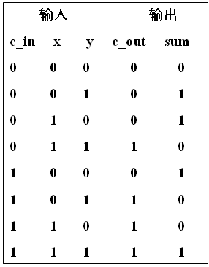
(1)行为描述方式
1位全加器设计
x
全加器
y
C_out
C_in
sum
Notes:
根据输入输出真值表的数据关系进行描述功能
Sum输入1个或者3个1的时候才为1
Cout输入2个以上才为1

Slide 146
全加器VHDL行为描述
LIBRARY IEEE；
USE IEEE.STD_LOGIC_1164.ALL；
ENTITY full_adder IS
GENERIC（tpd : TIME := 10 ns）；
PORT（x，y，c_in : IN STD_LOGIC;
Sum, c_out : OUT STD_LOGIC);
END full_adder;
ARCHITECTURE behav OF full_adder IS
BEGIN
PROCESS (x, y, c_in)
VARIABLE n: INTEGER;
CONSTANT sum_vector: STD_LOGIC_VECTOR (0 TO 3) := “0101”;
CONSTANT carry_vector: STD_LOGIC_VECTOR (0 TO 3) := “0011”;

Slide 147
全加器VHDL行为描述
BEGIN
n := 0;
IF x = ’1’ THEN
n := n+1;
END IF;
IF y = ’1’ THEN
n:=n+1;
END IF;
IF c_in = ’1’ THEN
n:=n+1;
END IF; -- (0 TO 3)
sum <= sum_vector (n); - - sum_vector初值为“0101”
c_out <= carry_vector (n); - - carry_vector初值为“0011”
END PROCESS; -- (0 TO 3)
END behav;

Slide 148
(1)行为描述方式
采用行为级描述方式不是从设计实体的电路组织和门级实现来完成设计，而是着重设计正确的实体行为、准确的函数模型和精确的输出结果。
在行为描述方式的程序中，由于大量采用了算术运算、关系运算、惯性延时、传输延时等难于进行逻辑综合和不能进行逻辑综合的VHDL语句，在一般情况下只能用于行为层次的仿真，而不能进行逻辑综合。
随着设计技术的发展，Cadence、Synopsys等EDA工具能够自动完成行为综合，可以把行为级描述转换为数据流级描述方式。
Notes:
由例可以看到，
在应用VHDL进行程序设计时，行为描述方式是最重要 的描述方式，它是VHDL编程的核心，可以说，没有行为描述就没有VHDL。

Slide 149
(2)数据流描述方式
数据流描述也称为寄存器传输（RTL）描述，采用寄存器与硬件一一对应的直接描述，或者采用寄存器之间的功能描述。
RTL描述方式建立在并行信号赋值语句描述的基础上，描述数据流的运动路径、运动方向和运动结果。
RTL描述方式既可描述时序电路，又可描述组合电路。
RTL描述方式是真正可以进行逻辑综合的描述方式。

Slide 150
(2)数据流描述方式
对于全加器，用布尔方程描述其逻辑功能如下：
s = x XOR y
sum = s XOR c_in
c_out = (x AND y) OR( s AND c_in)

Slide 151
(2)数据流描述方式
基于全加器布尔方程的数据流描述
LIBRARY IEEE；
USE IEEE.STD_LOGIC_1164.ALL；
ENTITY ADDER1B IS
PORT(A，B，C_IN：IN BIT；
SUM，C_OUT：OUT BIT)；
END ADDER1B ；
ARCHITECTURE ART OF ADDER1B IS
SUM<= A XOR B XOR C_IN；
C_OUT<=(A AND B)OR (A AND C_IN) OR (B AND C_IN)；
END ART；
底层逻辑行为

Slide 152
数据流描述注意问题
（一） “X”状态的传递：
所谓“X”状态的传递，是指不确定信号的传递，它将使逻辑电路产生不确定的结果。“不确定状态”在RTL仿真时是允许出现的，但在逻辑综合后的门级电路仿真中是不允许出现的。
PROCESS（sel）
BEGIN
IF（sel=’1’）THEN
y<=’0’;
ELSE
y<=’1’;
END IF;
END PROCESS;
PROCESS（sel）
BEGIN
IF（sel=’0’）THEN
y<=’1’;
ELSE
y<=’0’;
END IF;
END PROCESS;
当sel=’X’时，前一个输出的y值为’1’，后一个却变成了’0’。

Slide 153
修改后程序
PROCESS（sel）
BEGIN
IF（sel=’1’）THEN
y<=’0’;
ELSIF （sel=’0’）THEN
y<=’1’;
ELSE
y<=’X’;
END IF;
END PROCESS;

Slide 154
双向数据总线
在使用双向数据总线时，其信号取值总会出现高阻状态“Z”。当双向总线的信号去驱动逻辑电路时，就有可能出现“X”状态的传递。为了保证逻辑电路的正常工作，高阻状态“Z”应该禁止。如右图中的en信号。
双向数据总线
逻辑电路
en
Notes:
在数字器件中可实现的只有X或－，0，1，Z，其他类型通常不可综合
TYPE STD_LOGIC IS
'U' -- 未初始化的
'X' -- 强未知的
'0' -- 强0
'1' -- 强1
'Z' -- 高阻态
'W' -- 弱未知的
'L' -- 弱0
'H' -- 弱1
'-' -- 忽略
) ;

Slide 155
数据流描述注意问题
（二）寄存器RTL描述的限制：
  禁止在一个进程中存在两个边沿检测的寄存器描述；
  禁止使用IF语句中的ELSE项；
  寄存器描述中必须代入信号值。

Slide 156
禁止两个边沿检测
在一个进程中不允许引入两个边沿检测的寄存器进行描述！
PROCESS(clk1,clk2)
BEGIN
IF (clk1 'EVENT AND clk1='1') THEN
y<=a;
END IF;
IF (clk2 'EVENT AND clk2='1') THEN
z<=b;
END IF;
END PROCESS;

Slide 157
禁止使用ELSE
PROCESS(clk)
BEGIN
IF (clk'EVENT AND clk='1') THEN
y<=a;
ELSE -- 禁止使用
y<=b;
END IF;
END PROCESS;
不可能有这样的硬件电路与之对应！
禁止使用ELSE！

Slide 158
必须代入信号值
PROCESS(clk)
VARIABLE tmp: STD_LOGIC；
BEGIN
IF (clk'EVENT AND clk= ' 1') THEN
tmp:=a;
END IF;
y<=tmp;
END PROCESS;
必须代入信号值！
Notes:
必须代入信号值，不能使用变量

Slide 159
(3)结构描述方式
结构描述方式是描述该设计单元的硬件结构，即该硬件是如何构成的。
在多层次的设计中，常采用结构描述方式在高层次的设计模块中调用低层次的设计模块，或者直接用门电路设计单元构造一个复杂的逻辑电路。
编写结构描述程序可模仿逻辑图的绘制方法。
结构描述方式通常采用元件例化语句和生成语句编写程序。

Slide 160
结构描述程序设计步骤
1） 绘制框图。先确定当前设计单元中需要用到的子模块的种类和个数。对每个子模块用一个图符（称为实例元件）来代表，只标出其编号、功能和接口特征(端口及信号流向)，而不关心其内部细节。
2） 元件说明。每种子模块分别用一个元件声明语句来说明。
3）信号说明。为各实例元件之间的每条连接线都起一个单独的名字，称为信号名。利用SIGNAL语句对这些信号分别予以说明。
4） 元件例化。根据实例元件的端口与模板元件的端口之间的映射原理，对每个实例元件均可写出一个元件例化语句。
5） 添加必要的框架，完成整个设计文件。

Slide 161
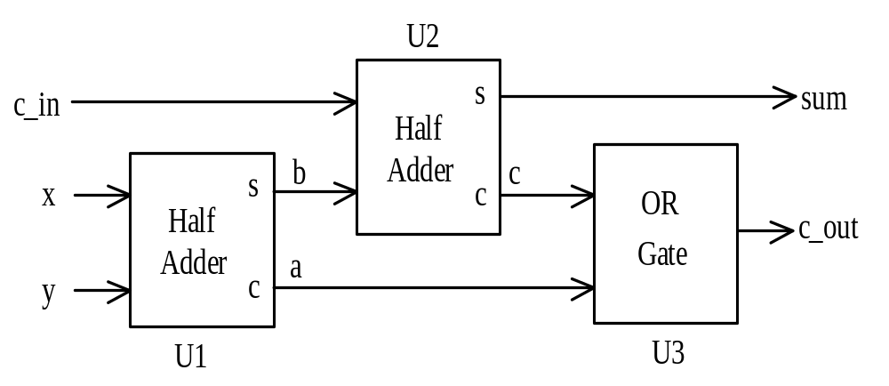
1位全加器的结构描述
全加器由两个半加器和一个或门组成的 。

Slide 162
半加器设计
LIBRARY IEEE；
USE IEEE.STD_LOGIC_1164.ALL；
ENTITY half_adder IS
GENERIC（tpd：TIME:=10 ns）；
PORT（in1, in2: IN STD_LOGIC;
sum, carry: OUT STD_LOGIC);
END half_adder;
ARCHITECTURE behavioral OF half_adder IS
BEGIN
PROSESS (in1, in2)
BEGIN
sum <= in1 XOR in2;
carry <= in1 AND in2;
END PROCESS;
END behavioral; - -半加器设计完毕
Notes:
半加器没有进位输入

Slide 163
或门设计
LIBRARY IEEE；
USE IEEE.STD_LOGIC_1164.ALL；
ENTITY or_gate IS
GENERIC（tpd：TIME:=10 ns）；
PORT（in1, in2: IN STD_LOGIC;
out1: OUT STD_LOGIC);
END or_gate;
ARCHITECTURE structural OF or_gate IS
BEGIN
out1 <= in1 OR in2 AFTER tpd;
END structural; - - 或门设计完毕

Slide 164
1位全加器的结构描述程序
LIBRARY IEEE；
USE IEEE.STD_LOGIC_1164.ALL；
ENTITY full_adder IS
GENERIC（tpd：TIME：=10 ns）；
PORT（x，y，c_in: IN STD_LOGIC;
Sum, c_out: OUT STD_LOGIC);
END full_adder;
ARCHITECTURE structural OF full_adder IS
COMPONENT half_adder
PORT（in1, in2: IN STD_LOGIC;
sum, carry: OUT STD_LOGIC);
END COMPONENT;
COMPONENT or_gate
PORT（in1, in2: IN STD_LOGIC;
out1: OUT STD_LOGIC);
END COMPONENT;
半加器声明
或门声明
Notes:
例化声明的端口必须与子模块的端口一致

Slide 165
模块组合
定义信号作为子模块之间的数据传递参数
SIGNAL a, b, c:STD_LOGIC;
BEGIN
u1: half_adder PORT MAP (x, y, b, a);
u2: half_adder PORT MAP (c_in, b, sum, c);
u3: or_gate PORT MAP (c, a, c_out);
END structural;
Notes:
定义信号作为子模块之间的数据传递
注意信号之间的传递

Slide 166
(3)结构描述总结
对于一个复杂的电子系统，可以将其分解为若干个子系统，每个子系统再分解成模块，形成多层次设计。
在多层次设计中，每个层次都可以作为一个元件，再构成一个模块或系统，可以先分别仿真每个元件，然后再整体调试。
结构描述不仅是一种设计方法，而且是一种设计思想，是大型电子系统高层次设计的重要手段。

Slide 167
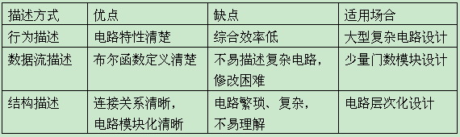
三种描述方式比较
Notes:
课后思考题：4选1多路选择器的三种描述设计

Slide 168
内容纲要
VHDL语法结构
组合逻辑电路设计
时序逻辑电路设计
有限状态机设计

Slide 169
逻辑电路设计
现时的输出仅取决于现时的输入
组合逻辑电路
逻辑电路
除与现时输入有关外还与电路的原状态有关
时序逻辑电路

Slide 170
二、 组合逻辑电路设计
组合逻辑电路设计方法
编码器设计
多路选择器设计
比较器设计
数码转化电路设计

Slide 171
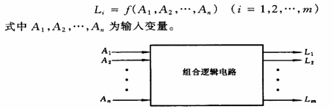
组合逻辑电路
任意时刻，输出状态只决定同一时刻各输入状态的组合，而与先前的状态无关的逻辑电路。
特点
任意时刻的输出仅决定于该时刻的输入，输入和输出之间没有反馈延迟通路。
电路结构上不含记忆元件。

Slide 172
2.1 组合逻辑电路设计方法
基于数字电路的设计方法
列出真值表
选择器件类型
写逻辑表达式
画出逻辑电路
基于硬件描述语言的设计方法
查表法
根据真值表，采用硬件描述语言实现功能
利用EDA工具进行仿真验证
FPGA验证
Notes:
逻辑代数或卡诺图对逻辑函数进行化简

Slide 173
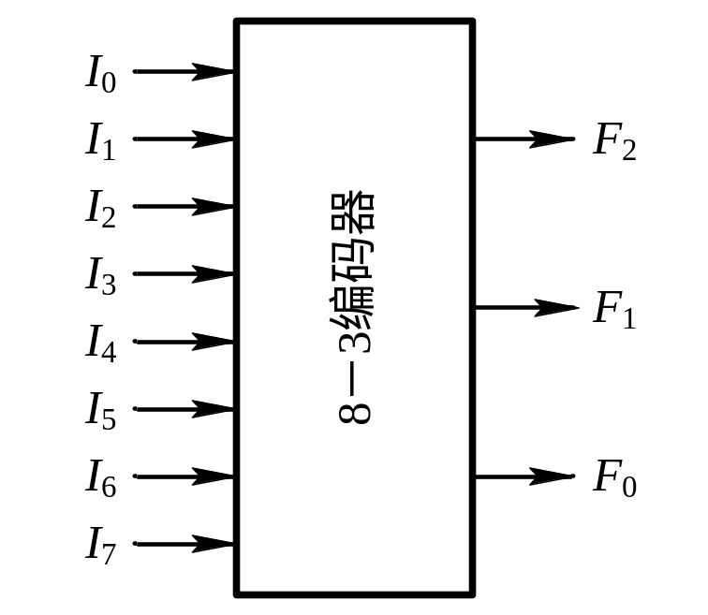
2.2 编码器设计
n位二进制代码对M=2^{n}个一般信号进行编码的电路
输 入 | 输 出
I₀ I₁ I₂ I₃ I₄ I₅ I₆ I₇ | F₂ F₁ F₀
1 0 0 0 0 0 0 0 0 1 0 0 0 0 0 0 0 0 1 0 0 0 0 0 0 0 0 1 0 0 0 0 0 0 0 0 1 0 0 0 0 0 0 0 0 1 0 0 0 0 0 0 0 0 1 0 0 0 0 0 0 0 0 1 | ₀ ₀ ₀ ₀ ₀ ₁ ₀ ₁ ₀ ₀ ₁ ₁ ₁ ₀ ₀ ₁ ₀ ₁ ₁ ₁ ₀ ₁ ₁ ₁
Notes:
编码器是将2^{n}个分离的信息代码以N个二进制码来表示。如果一个编码器有n条输入线以及m条输出线，则称之为N*M编码器。
有二进制编码器，
二—十进制编码器
优先编码器之分

Slide 174
(1)VHDL描述
端口定义
PORT（ enb：IN STD_LOGIC ；
din：IN STD_LOGIC_VECTOR(7 DOWNTO 0)；
sout：OUT STD_LOGIC_VECTOR(2 DOWNTO 0)）；

Slide 175
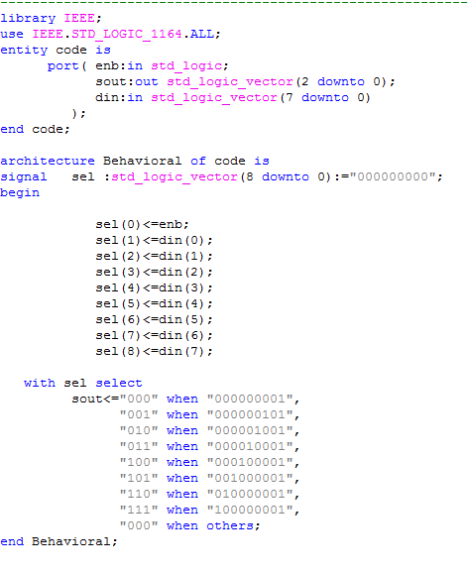
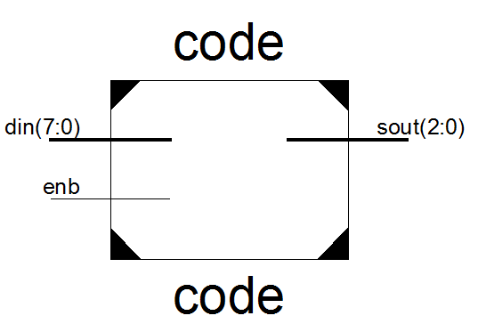
(2)编码器设计
Notes:
并行语句执行

Slide 176
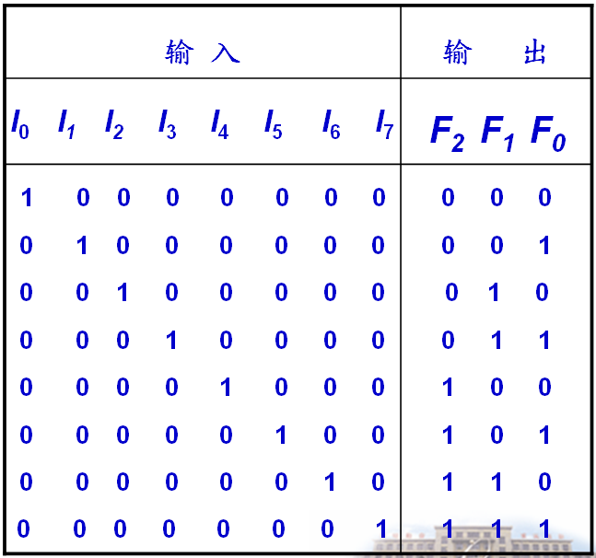
(3)逻辑表达式化简
逻辑代数或卡诺图对逻辑表达式进行化简。
简化后布尔表达式为
    F(2)=I7+I6+I5+I4;
    F(1)=I7+I6+I3+I2;
    F(0)=I7+I5+I3+I1;
简化后VHDL结构体描述
F(2)<=(I(7) OR I(6) OR I(5) OR I(4)) AND EN；
F(1)<=(I(7) OR I(6) OR I(3) OR I(2)) AND EN；
F(0)<=(I(7) OR I(5) OR I(3) OR I(1)) AND EN；

Slide 177
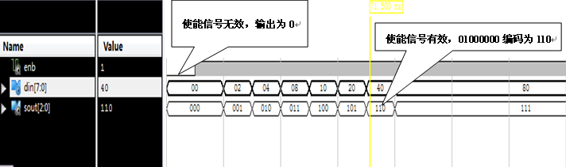
(4)编码器仿真结果
当使能信号无效时，编码器输出恒为0；当使能信号有效时，编码器能够对七位输入信号din进行正确的编码。
Notes:
两者仿真结果相同，前面的例子在EDA工具综合优化后得到简化电路

Slide 178
2.3 译码器设计
N个二进制选择线，则最多可译码成2^{n}个数据。
3-8译码器VHDL 设计？
Notes:
译码器与编码器的功能类似，它们都是用来作码和码之间的转换器，只是功能恰好相反。译码器是把输入的数码解出其对应的数码，例如,BCD至7段显示译码器执行的动作就是把一个4位的BCD码转换成7个码的输出，以便在7段显示器上显示出这个十进制数。如果有N个二进制选择线，则最多可译码成2^{n}个数据。

Slide 179
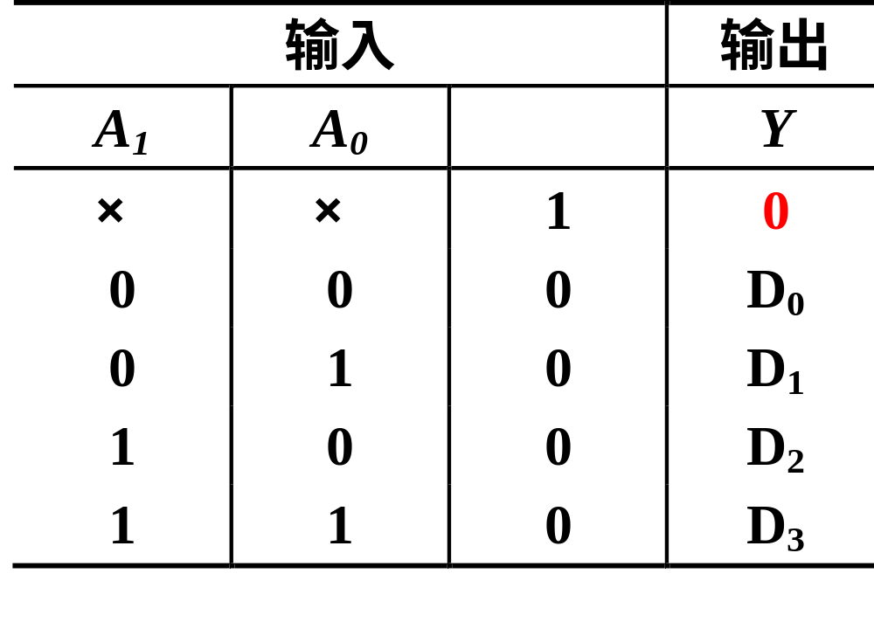



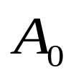

(1) 4选1数据选择器
从一组数据中选择一路信号进行传输的电路，称为数据选择器。
功能表
E
4选1 MUX
D₀ D₁ D₂ D₃
Notes:
从一组数据中选择一路信号进行传输的电路，称为数据选择器。

Slide 180
(2)VHDL描述
端口定义
PORT（A0：IN STD_LOGIC；
A1： IN STD_LOGIC；
Data：IN STD_LOGIC_VECTOR(3 DOWNTO 0);
EN: IN STD_LOGIC；
Y : OUT STD_LOGIC ）;

Slide 181
(2)VHDL描述
结构体部分：WHEN…ELSE语句
Y <= Data(0) WHEN A=“00” ELSE
      Data(1) WHEN A=“01” ELSE
      Data(2) WHEN A=“10” ELSE
      Data(3) WHEN A=“11” ELSE
      ‘0’；

Slide 182
(3)VHDL描述
结构体部分：CASE…WHEN语句
CASE A IS
WHEN “00” => Y <= Data(0)；
WHEN “01” => Y <= Data(1)；
WHEN “10” => Y <= Data(2)；
WHEN “11” => Y <= Data(3)；
WHEN OTHER Y <= ‘0’；
Notes:
顺序语句

Slide 183
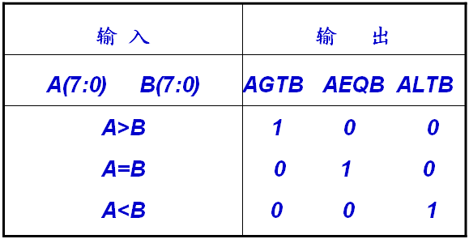
2.4 比较器设计
数字比较器的设计，通常依据两组二进制数码的数值来比较，即a>b，a=b或是a<b，这三种情况仅有一种值为真。
Notes:
比较器的应用非常广泛，从算术的比较，排序，到一般的逻辑电路控制，比如警报器，重量控制，亮度控制，温度控制。比较器是一个使用频率非常高的电路。

Slide 184
(1)比较器VHDL程序
端口定义
PORT(A,B: IN STD_LOGIC_VECTOR (7DOWNTO 0);
AGTB,AEQB,ALTB:OUT STD_LOGIC);

Slide 185
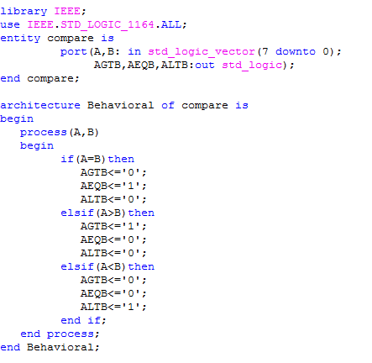

(2)比较器VHDL程序
Notes:
结构时序）

Slide 186

(3)比较器仿真结果
在时钟信号的上升沿，对输入数据a，b进行比较，输出相应结果。例如：在a=00000000；b=00000000时，aeqb=1。通过对仿真结果可以分析出，比较器的功能实现是正确的。

Slide 187

2.5 数据转换器设计
第一种是二进制转为十进制，第二种是BCD码转换成七段显示器码。
Notes:
在数字逻辑设计的内部，大多采用二进制或十六进制的数字类型，
在日常生活中几乎用的都是十进制，所以经常遇到数字类型之间的相互转换的问题。
本节将重点放在最常用的两种数码转换电路，
为了精简篇幅，这里把两种转换写在同一个程序里，也就是说，二进制的输入将被转换成十进制的BCD码，同时将BCD码再转换成七段显示器码。
共阴极数码管

Slide 188

2.5 数据转换器设计
4位二进制编码转为十进制
当输入为0～9，其十位数字是0，个位数=输入。
当输入为10～15，其十位数字是1，个位数=输入-10。
输入为UNSIGNED(3 DOWNTO 0),因为有减法运算要执行。
输出有两个，分别为十位数（BCD1）、个位数（BCD0）,都是BCD码，故定义为 STD_LOGIC_VECTOR(3 DOWNTO 0)。

Slide 189
(1)数码转换VHDL设计
端口定义
PORT(A: IN UNSIGNED (3 DOWNTO 0);
BCD0，BCD1：OUT STD_LOGIC_VECTOR(3 DOWNTO 0);
SEVEN0，SEVEN1：OUT STD_LOGIC_VECTOR(6 DOWNTO 0);

Slide 190

(2)数据转换器程序设计
Notes:
共阴极数码管

Slide 191

(3)数据转换器仿真结果
当输入数据为1000时，相应的bcd码为：00001000；故bcd0输出1000，bcd1输出0000。相应的七段译码管高位为0，所以seven1输出0111111，低位为8，所以输出为1111111。从仿真结果可以看出功能是正确的。
Notes:
a：输入的16进制数据；
bcd0：16进制数转换为bcd码的高位；
bcd1：16进制转换为bcd码的地位；
Seven1：16进制数据转换为七段数码管的高位；
Seven0：16进制数据转换为七段数码管的低位。
我们分析其中的一组数据。

Slide 192
三、时序逻辑电路设计
时序逻辑电路—任何一个时刻的输出状态不仅取决于当时的输入信号，还与电路的原状态有关。
Notes:
许多逻辑电路输出结果除了和输入的信号有关，过去的输出状态也会对新的输出结果产生影响。

Slide 193

三、时序逻辑电路设计
时序电路的特点:
（1）含有具有记忆元件（最常用的是触发器）。
（2）具有反馈通道。
输出方程
状态方程
激励方程

Slide 194
3.1 时序逻辑电路设计方法
基于数字电路的同步时序电路设计方法
1
2
3
设计要求
原始状态图
最简状态图
状态分配
化简
4
检查电路能否自启动
6
画电路图
5
选触发器，求时钟、输出、状态、驱动方程

Slide 195
3.1 时序逻辑电路设计方法
基于VHDL的时序逻辑电路设计方法
① 确定状态数量及状态转换图
②按照时钟、输出和驱动状态方程编写VHDL代码
③利用EDA工具进行功能仿真验证
④FPGA验证

Slide 196


3.2 D触发器
根据D触发器状态图和状态表，确定D触发器具有2个状态，在时钟上升沿有效时，输出状态方程为 。
Notes:
当“时钟脉冲信号cp”处于上升沿之际，输入值din的信号，将出现在输出脚q。
其余时间不论是din的信号是0还是1，输出脚q会保留先前的状态。

Slide 197
3.2 D触发器
端口定义
PORT（CP ： IN STD_LOGIC;
        D ： IN STD_LOGIC;
        Q ： OUT STD_LOGIC）;

Slide 198

(1)D触发器VHDL设计
Notes:
时序电路必须使用进程

Slide 199

(2)D触发器仿真结果
输出信号Q在时钟上升沿输出D信号的值，在其余时间，保持原来的值。
Notes:
资料里面还包括了T触发器、RS触发器，课后自行学习

Slide 200
3.3 分频电路设计
基于FPGA的两种分频电路设计方法
使用FPGA芯片内部提供的锁相环电路，如：ALTERA提供的PLL（Phase Locked Loop），Xilinx提供的DLL（Delay Locked Loop）；
使用硬件描述语言，如VHDL、Verilog HDL等。
Notes:
分频器是数字电路中最常用的电路之一，在FPGA的设计中也是使用效率非常高的基本设计。
延迟锁定环 DLL（Delay Locked Loop）
计数器是实现分频器电路的基础，计数器有普通计数器和约翰逊计数器两种，
普通计算器分为加法计数器和减法计数器
约翰逊计数器为循环计数器，相邻数值仅有一位数据发生变化

Slide 201
3.3 分频电路设计
计数器是实现分频器电路的基础。
计数器有普通计数器和约翰逊计数器两种。
Notes:
分频器是数字电路中最常用的电路之一，在FPGA的设计中也是使用效率非常高的基本设计。
延迟锁定环 DLL（Delay Locked Loop）
普通计算器分为加法计数器和减法计数器
约翰逊计数器为循环计数器，相邻数值仅有一位数据发生变化

Slide 202
分频电路类型
偶数分频器
奇数分频器
半整数分频器
小数分频器
分数分频器
Notes:
分频器是数字电路中最常用的电路之一，在FPGA的设计中也是使用效率非常高的基本设计。
延迟锁定环 DLL（Delay Locked Loop）
普通计算器分为加法计数器和减法计数器
约翰逊计数器为循环计数器，相邻数值仅有一位数据发生变化

Slide 203
(1)偶数分频器
占空比为50%的偶数N分频
①当计数器记到N/2-1时，将输出电平进行一次翻转，同时给计数器一个输出复位信号，如此循环下去；
②当计数器的输出为0 到N/2-1时，时钟输出为0或1，计数器输出为N/2到N-1时，时钟输出为1或0，当计数器计数到N-1时，复位计数器，如此循环下去。
Notes:
第一种方案仅仅能实现占空比为50%的分频器，第二种方案可以有限度的调整占空比。

Slide 204

方案一
Notes:
6分频电路设计

Slide 205

方案二

Slide 206


6分频器仿真结果

Slide 207

(2)非50%占空比的奇数分频
Notes:
5分频40%占空比

Slide 208
(3)50%占空比的奇数分频
时钟下降沿触发计数，产生一个占空比为40%的5分频器，将产生的时钟与上升沿触发的时钟相或，即可产生一个占空比为50%的5分频器。
推广为一般方法：要实现占空比为50%的2N+1分频器，则需要对待分频时钟上升沿和下降沿分别进行N/(2N+1)占空比分频，然后将两个分频器得到的时钟信号相或得到占空比为50%的2N+1分频器。
Notes:
2N+1的50%计算值为N+0.5
学会分析，从结果分析计算过程
板书画5分频

Slide 209


50%占空比的7分频设计

Slide 210

仿真结果
Notes:
半整数分频，先进行2*（N+0.5）的50%分频，然后与分频时钟相异或，作为计数时钟。

Slide 211

四、有限状态机设计
有限状态机（finite-state machine, FSM），是表示有限个状态以及在这些状态之间的转移和动作等行为的数学模型。
根据当前状态和输入条件决定状态机的内部条件转换。
根据当前状态和输入条件确定产生输出信号序列。

Slide 212
4.1 状态机编码
二进制编码：使用N位二进制数，表示M个工作状态，当然必须满足2^{N}>M。
独热码：使用N位二进制数，表示N个状态，每一位编码对应一个触发器，状态机中的每个状态都由其中一个触发器的状态来表示。
格雷码：使用N位二进制数，表示M个工作状态，满足2^{N}>M，并且相邻两个编码仅有一位不同。
约翰逊码：使用N位二进制数，表示2N个工作状态，并且相邻两个编码仅有一位不同。

Slide 213
4.2 有限状态机分类
输出是当前状态和输入的函数
按输出方式分
Mealy型
Moore型
输出仅为当前状态的函数
主进程和辅助进程合一
按结构分
单 进 程
多 进 程
分时序、组合主进程，辅助进程

Slide 214
4.2 有限状态机分类
按状态表达分
符号状态机
S0,S1,S2,…
确定编码状态机
000,001,010, …
顺序编码
二进制顺序编码等
按编码方式分
一位热码
00001,00010,00100, …
其它编码
格雷码，循环码，等

Slide 215
4.3 FSM优势
设计方案相对固定，结构模式简单，可定义符号化枚举类型的状态。
状态机的VHDL描述层次分明，结构清晰，易读易懂。
基于有限状态机技术设计的控制器其工作速度大大优于CPU。
基于有限状态机技术设计的控制器其可靠性也优于CPU。

Slide 216
4.4 FSM程序结构
主控时序逻辑部分：任务是负责状态机运转和在外部时钟驱动下实现内部状态转换的过程。
主控组合逻辑部分：任务是根据状态机外部输入的状态控制信号（包括来自外部的和状态机内部的非进程的信号）和当前的状态值。Current_state来确定下一状态next_state的取值内容，以及对外部或对内部其他进程输出控制信号的内容。
·辅助逻辑部分：辅助逻辑部分主要是用于配合状态机的主控组合逻辑和主控时序逻辑进行工作，以完善和提高系统的性能。

Slide 217

4.5 FSM程序设计
Notes:
二进程一般状态机的描述。

Slide 218

4.5 FSM程序设计

Slide 219

FSM仿真结果
在复位信号无效时，state_input信号为1时，在每个时钟上升沿实现状态的转换。
State_input信号用来控制是转为下一个状态还是维持当前状态。

Slide 220
4.6 Moore状态机
摩尔型状态机输出只与当前状态有关，而与输入信号的当前值无关，是严格的现态函数。
下一个状态=F（当前状态，输入信号）
输出信号=G（当前状态）
输入
下一个
状态的
逻辑F
激励
信号
状态寄
存器
Clk输入
当前
状态
输出逻辑
G
输出
时钟信号
moore状态机的结构

Slide 221

(1)Moore状态机设计
下一个
状态
输出信号
Notes:
在没必要使用AHB的高速特性的场合，可以选择ASB作为系统总线，它同样支持处理器，片上存储器等与外部宏单元之间的连接。

Slide 222

(2)Moore状态机仿真结果

Slide 223
4.7 Mealy状态机设计
Mealy状态机的输出是现在状态和所有输入的函数，输出随输入变化而随时发生变化，属于异步输出的状态机。
输出不依赖系统时钟，也不存在摩尔状态机中输出滞后一个时钟周期来反映输入变化问题。

Slide 224
4.7 Mealy状态机设计
下一个状态=F（当前状态，输入信号）
输出信号=G（当前状态，输入信号）
输入
激励
信号
下一个
状态的
逻辑F
状态寄
存器
Clk输入
当前
状态
输出逻辑
G
输出
时钟信号
mealy状态机的结构

Slide 225

(1)Mealy状态机程序设计
下一个
状态
输出信号

Slide 226

(2)Mealy状态机仿真结果
state_out从00状态转为了10状态，那是因为当输入为1时，state_out不仅与现态（此时state=01）有关，而且与输入State_in有关，state=1，所以输出为10。

Slide 227
4.8 饮料自动投币售卖机设计
设计要求：假设饮料只有一种价格为2.5元。硬币有0.5元和1.0元两种，考虑找零，用VHDL描述其控制电路，并用FPGA实现。

Slide 228
(1)设计步骤
分析输入输出端口信号；
状态转移图；
根据状态转移图进行VHDL语言描述；
测试代码编写，仿真；
FPGA实现。

Slide 229
(2)输入输出接口分析
输入信号： clk，rst；
输入信号：操作开始: op_start； //定义1开始操作
输入信号：投币币值: coin_val；//定义2’b01表示0.5元； 2’b10表示1元
输入信号：取消操作指示 : cancel_flag; //定义1为取消操作
输出信号：机器是否占用: hold_ind；//定义0为不占用，可以使用
输出信号：取饮料信号: drinktk_ind；//定义1为取饮料
输出信号：找零与退币标志信号: charge_ind; //定义1为找零
输出信号：找零与退币币值： charge_val;
//定义3’b001表示找0.5元； 3’b010表示找1元
// 3’b011表示找1.5元; 3’b100表示找2.0元;

Slide 230
(3)状态确定
S0：初始状态；
S1：已投币0.5元；
S2：已投币1.0元；
S3：已投币1.5元；
S4：已投币2.0元；
S5：已投币2.5元；
S6：已投币3.0元；
S0 ：初始态；
S3 ：已投币1.5元
S6 ：已投币3.0元

Slide 231

(4)状态转移图
状态说明：
S0 ：初始态；
S1 ：已投币0.5元；
S2 ：已投币1.0元；
S3 ：已投币1.5元；
S4： 已投币2.0元；
S5 ：已投币 2.5元；
S6 ：已投币3.0元；

Slide 232
(4)状态转移图
说明：1.在S0 状态下，如果检测到op_start=1，开始检测是否有投币，如果有，一次新的售货操作开始；
2.在状态S1/S2/S3/S4下，如果检测到cancel_flag=1，则取消操作，状态回S0，并退回相应的币值；
3.在状态S5下，卖出饮料不找零；在状态S6下，卖出饮料并找零；
4.在状态S5和S6 操作完后，都返回状态S0，等待下一轮新的操作开始；
5.只有在S0 状态下，hold_ind=0，可以发起新一轮操作，其它状态下都为1。

Slide 233

4.9 按键消抖电路设计
按键去抖动电路
  按键动作发生时,按键的输出会出现不稳定的逻辑’0’和逻辑’1’的跳变.
  该信号直接输入到计数器之类电路,会发生计数错误.

Slide 234
(1)状态机设计思路
key= ‘0’
延时
RST
S0
key = ‘1’
S1
keyout = ‘0’
key = ‘0’
key= ‘0’
延时结束
key= ‘1’
key_in = ‘0’
S2
keyin = ‘0’
S5
key = ‘1’
key = ‘1’
S4
S3
keyout = ‘1’
key = ‘1’

Slide 235
(2)VHDL实现
--实体描述
LIBRARY ieee;
USE ieee.std_logic_1164.ALL;
ENTITY jitter_proof IS
PORT (clk,rst,keyin: IN std_logic;
keyout: OUT std_logic);
END door_control;
--结构体
ARCHITECTURE behavior OF jitter_proof IS
TYPE states IS (S0,S1,S2,S3,S4,S5);
SIGNAL next_state: states;
BEGIN

Slide 236
PROCESS (clk,rst,keyin)
Varible count:integer:= 1000; --延时=1000*Tclk
BEGIN
IF (rst = '1') THEN
next_state <= s0;
ELSIF (clk'EVENT AND clk = '1') THEN
CASE next_state IS
when s0 =>
if (keyin = ‘1’) then
next_state <= s1;
else null;
end if;
when s1=>
count := count -1;
if (count = 0) then
count := 1000;
next_state <= s2;
else null;
end if;
S0状态
S1状态

Slide 237
when s2=>
if (keyin=‘0’) then
next_state <= s0;
else next_state <= s3;
end if;
when s3=>
if (keyin=‘0’) then
next_state <= s0;
else next_state <= s4;
end if;
S2状态
S3状态

Slide 238
when s4=>
if (keyin=‘0’) then
next_state <= s0;
else
next_state <= s5;
keyout <= ‘1’;
end if;
when s5=>
if (keyin=‘0’) then
keyout <= ‘0’;
next_state <= s0;
end if;
end case;
end if;
End process;
End behavior;
S4状态
S5状态

